Slide 1
Násilí v rodině
Mgr. Jiří Ammer a Mgr. Martina Ježková
SPONDEA, z. ú.

Slide 2
Obsah kurzu
1. setkání – Co je to násilí, jak vzniká a jak se s ním pracuje?
2. setkání – Práce s osobu, která je násilím ohrožena
3. setkání – Práce s osobu, která se násilí dopouští
4. setkání – Dopad násilí na děti. Práce se systémem. Modelové situace. Diskuze.

Slide 3
Podmínky pro splnění
80% docházka
Aktivní účast na seminářích
Závěrečné kolokvium:
8.12. v 16:30 (1) a v 17:30 (2)
15.12. v 16:30 (3) a v 17:30 (4)

Slide 4
Představení
A teď vy... ☺

Slide 6
Dnes trochu té teorie...
Historie domácího násilí
Prevalence domácího násilí
Definice domácího násilí
Druhy násilí a diferenciace domácího násilí
Etiologie domácího násilí
Rámec práce v domácím násilím v České republice

Slide 7
Násilí v rodině
Domácí násilí
Násilí v rodině
Zneužívání partnerem*kou
(...)
Intimní partnerské násilí (IPN)

Slide 8
Historie DN
Ranné 18. století – právo mužů bít své ženy rozšířeno ve světě
19. století – první feministické vlny – od tohoto práva se postupně upouští
Začátkem 20. století začínají policejní orgány řešit případy DN, ač bez zásahů vůči původcům
Doba před 70. léty: tzv. Věk popření. Násilí se řešilo až ve chvíli, kdy eskalovalo k vraždě.
1971: první azylový dům pro týrané ženy v USA

Slide 9
Historie DN
1993: OSN vydává Deklaraci pro odstranění násilí na ženách, která žádá státy světa, aby DN vnímali jako kriminální akt
90. léta: ve světě vznikají první legální normy pro potírání DN
2004: v Česku do tehdejšího trestního zákona včleněna nová skutková podstata Týrání osoby žijící ve společném obydlí (dnes §199 trestního zákoníku)
2011: Istanbulská úmluva – první legálně závazný dokument v Evropě (Česko stále neratifikovalo)

Slide 10
Jak moc je násilí rozšířené?
V rámci projektu „Zlepšení praxe při prevenci, identifikaci a potírání domácího násilí prostřednictvím profesní specializace“ byl proveden v roce 2016 výzkum společností SocioFaktor s.r.o a byla vydána publikace: Daniel Topinka (ed.): Domácí násilí z perspektivy aplikovaného výzkumu.
56% respondentů nemá žádné zkušenosti s DN
18% svědci DN u rodinných příslušníků a cizích osob
17,7% respondentů zná případy DN jen z doslechu
15,5% tvoří oběti DN, 12,1% z toho jsou obětmi partnerského násilí
1,9% původci domácího násilí
0,8% osoby, jež jsou zároveň oběťmi i původci domácího násilí
?

Slide 11
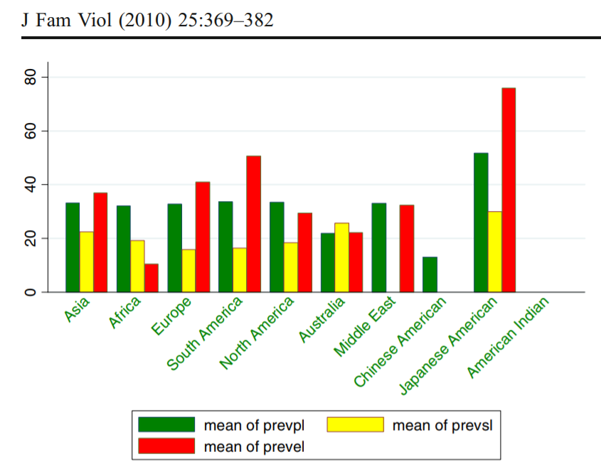
Jak moc je násilí rozšířené?
Alhabib, Nur, & Jones (2010)
Prevalence násilí na ženách během života
Fyzického Emočního Sexuálního

Slide 12
Definice pojmu domácí násilí
„…je opakované násilné jednání nebo vyhrožování takovým jednáním, v jehož důsledku dochází k nebezpečnému útoku proti životu, zdraví, svobodě nebo lidské důstojnosti, nebo hrozí, že k němu dojde, a toto jednání se odehrává mezi osobami v rodinném nebo obdobném vztahu, které spolu žijí v bytě nebo domě. Přitom lze jasně identifikovat osobu násilnou i osobu ohroženou, proti níž útok směřuje.“
(Důvodová zpráva k zákonu č. 135/2006 Sb., Zákonu na ochranu před domácím násilím)

Slide 13
Definice pojmu násilí
„Násilí je jakékoli jednání vůči druhé osobě, které tím, že poškozuje, působí bolest, strach nebo ponížení, přinutí tuto osobu, aby udělala něco proti své vůli, nebo přestala dělat něco, co chce.“ (Per Isdal, Násilí je možné zastavit)
Komunikace MOCI
Druhému člověku to UBLIŽUJE, negativně to na něj dopadá
ZÁMĚR

Slide 14
Formy intimního partnerského násilí
Fyzické násilí
„Jemnější“ (velké uvozovky) formy: strkání, držení, shození, mačkání -> často modřiny
Hrubé formy: facka, rána pěstí, kopání, škrcení, pálení, kroucení, ubližování předměty, užití zbraní -> často modřiny, krvavé rány, zlomeniny,...
Fyzické násilí je většinou účelné, funkční a cílené, není náhodné a chaotické.
Veškeré násilí je násilí. (často tendence k bagatelizaci)

Slide 15
Formy intimního partnerského násilí
Sexuální násilí
Urážení či zesměšňování v sexuální oblasti, nucení do sexu, nucení do různých sexuálních praktik, nucení do sledování porna, znásilnění
Zahrnuje i reprodukční donucení (např. nemožnost užít antikoncepci proti své vůli)
Sexuální násilí je často aktem bezmoci v reakci na odmítnutí / odmítání. Je to nejdestruktivnější forma násilí.
Sexuální násilí je často cyklické – pokud se původci násilí dostane odmítnutí a sex si vynutí, příště je odmítnutí pravděpodobnější, bezmoc narůstá, násilí se opakuje.

Slide 16
Formy intimního partnerského násilí
Psychické násilí
Ponižování, zesměšňování, degradace, konstantní kritika, křik, nadávky,...
Kontrola, sledování, izolace,...
Patologická žárlivost, konstantní vyvolávání pocitu viny
Výhrůžky přímé (zabiju tě, zmlátím tě, skončíš v příkopu...) a nepřímé (jestli...tak si mě nepřej... tak se neznám...), vydírání
Psychické násilí je často způsob, jak zvládnout vlastní emoce skrze ovlivnění druhého.
Bojím se, že mě opustíš | Nasadím ti pouta | Cítím se jistější
Připadám si méněcenný*á | Zařídím, aby ses cítil*a hůř | Připadám si významnější
Cítím se bezmocný*á | Ovládám tě | Připadám si silný*á a mocný*á

Slide 17
Formy intimního partnerského násilí
Materiální násilí
Rozbíjení věcí, ničení majetku, mlácení do nábytku,...
I hněv směřovaný na věci je násilí, když slouží k zastrašení druhého.

Slide 18
Formy intimního partnerského násilí
Další druhy násilí
Latentní násilí – možnost, že se násilí znovu objeví (zvlášť tehdy, když už se někdy objevilo)
Ekonomické násilí – kontrola nad penězi a majetkem, omezování a výhružky v ekonomických záležitostech

Slide 19
Dotazy...?

Slide 20
Diferenciace násilí
Obraz DN se v průběhu let proměňuje...
Intimní terorismus („klasický“ obraz DN, Intimate Terrorism)
Azylové domy v 70. letech USA – vznikl předobraz týrané ženy (velmi traumatizovaná, bezmocná oběť DN)
Násilí je zde nástrojem moci a kontroly, extrémní nadvláda jednoho partnera, výrazná asymetrie, často závažné psychické i fyzické násilí
Izolace, stupňující se závažnost
Výrazně závažnější dopady na ohrožené osoby

Slide 21
Diferenciace násilí
Situační násilí / Obyčejné párové násilí (Situational/Common Couple Violence)
Násilí se vyskytuje jako důsledek nezvládnuté eskalace vzájemného konfliktu v partnerském vztahu
Více vázáno na běžný stres a krize ve vztahu
Není hnáno touhou po moci a kontrole
Více symetrický typ násilí
Méně závažné důsledky pro ohrožené osoby (sporné)
Tomuto typu násilí odpovídá až 65-90 % výskytu partnerského násilí! (Johnson & Leone, 2005)

Slide 22
Diferenciace násilí
Zásadní rozdíl mezi situačním násilím a intimním terorismem je v přítomnosti či absenci vzorců kontroly a moci

Slide 23
Diferenciace násilí
Psychické týrání (Mental Torment)
Specifická forma intimního terorismu
Dominuje hrubý psychický teror, totální degradace oběti, výrazná izolace a kontrola, neustálé ponižování a udržování nadvlády
Fyzické násilí se objevuje velmi zřídka, spíše v začátcích jako izolované akty
Pomalá, ale kontinuální eskalace

Slide 24
Diferenciace násilí
Další druhy násilí
Separační násilí – násilí je produktem rozchodové či rozvodové situace, jedná se o konfliktní ukončování vztahů, kdy se předtím násilí v páru nevyskytovalo
Dating violence – „randící násilí“ – čím dál častějí forma, kdy se (často oboustranné) násilí vyskytuje u mladých párů, které spolu chodí
Násilí na seniorech – týrání seniorů příbuznými či pracovníky v sociálních zařízeních
Týrání, zneužívání a zanedbávání dětí
Současné trendy v chápání DN se přiklánějí k interaktivní povaze násilí – tedy že násilí vzniká určitým přispěním obou stran.

Slide 25
Dotazy...?

Slide 26
Etiologie intimního partnerského násilí (IPN)
Feministické teorie – genderový pohled na IPN
Mnoho výzkumů a teorií v historii zhodnotilo, že IPN je primárně problém mužského násilí na ženách, které je způsobené širšími společenskými strukturami a patriarchálními přesvědčeními, které podporují dominanci mužů a podřízení žen.
Násilí je plodem patriarchálních postojů mužů vůči ženám a je třeba ho zastavit změnou patriarchálních struktur a genderovou reedukací mužů.

Slide 27
Etiologie IPN
Ale...
... násilí páchají kromě heterosexuálních mužů také heterosexuální ženy... a objevuje se také v homosexuálních vztazích...
Tak... jaktože je důsledkem patriarchálního uspořádání?

Slide 28
Etiologie IPN
Kritika genderového pohledu
ideologické předpoklady místo metodologicko-vědeckých, metodologická nedostatečnost
selektivní sbírání informací a generalizace jistého druhu násilí na násilí obecně
rozjezd kvůli zkoumání výseče IPN v azylových domech pro týrané ženy
Autorka jednoho z nejvýraznějších feministických proudů na sklonku života prohlásila:
„Nalézali jsme jen to, co jsme si k nalezení určili.“

Slide 29
Gender-inkluzivní model
Ženy se dle výzkumů dopouštějí podobné míry IPN jako muži
Dle některých výzkumů dokonce častěji udeří první ránu
Nepotvrdilo se, že ženy jsou násilné pouze v sebeobraně (femin. protiargument)
Muži v heterosexuálních vztazích nejsou násilnější než v homosexuálních
Lesbické vztahy jsou nejvíce násilné ze všech
Intimní terorismus se projevuje u mužů i u žen

Slide 30
Gender-inkluzivní model
Muž je silnější => ženy jsou IPN ohroženější (např. vykazují více zranění, úmrtí).
S narůstající mírou kontroly (v jakémkoli vztahu) narůstá i míra agrese.
IPN by tak mohlo být součástí obecně agresivnějšího interpersonálního stylu.

Slide 31
Hlavní teoretické proudy
Feministická teorie
Partnerské násilí je způsobeno patriarchální společností, která ospravedlňuje mužské násilí vůči ženám. Pachatelé jsou obyčejní muži, kteří jen uplatňují svá mužská privilegia skrze užití moci a kontroly.
Léčba: Intervence, které povedou ke změně misogynních a patriarchálních přesvědčení, typicky skrze psychoedukační skupiny.

Slide 32
Hlavní teoretické proudy
Kognitivně-behaviorální teorie
Násilní jedinci jsou motivovaní hněvem, žárlivostí, studem, depresí a dalšími intenzivními emocemi a impulzy, a taky ziskem odměn a vyhýbání se trestům. Emoce a chování jsou udržovány iracionálními přesvědčeními a myšlenkami, a také jistými posilovacími principy, které vysvětlují principy sociálního učení.
Léčba: Individuální nebo skupinová léčba, která klientům pomáhá identifikovat, rozrušit a nahradit pro-násilné a jiné dysfunkční myšlenky a přesvědčení, a získat pro-sociální interpersonální dovednosti.

Slide 33
Hlavní teoretické proudy
Teorie rodinných systémů
Interpersonální konflikt, dysfunkční vztahy a vzorce a nezdravé aliance či hranice jsou hlavními faktory IPN. Původci mohou být muži, ženy, nebo děti, kteří jsou motivování uskutečňovat své individuální a vztahové potřeby, ale chybí jim nástroje k jejich dosažení.
Léčba: Intervence se snaží edukovat páry a rodiny ohledně interakčních dynamik a zlepšit párový anger management, komunikaci a dovednosti řešení konfliktů. To vše s cílem dorazit do zdravějšího fungování. Typicky skrze spojenou (párovou) terapii nebo multi-párové skupiny.

Slide 34
Hlavní teoretické proudy
Psychologická/Na vhled orientovaná teorie
Důvody partnerského násilí leží v jedinci, a to ve formě emočního a mentálního narušení, minulých traumat a vnitřních konfliktů.
Léčba: Intervence jsou nejvíce vhodné na individuální terapii, ale mnoho z nich lze také poskytnout v párovém či skupinovém formátu. Cíle léčby zahrnují léčení starých zranění, traumat a vnitřních konfliktů, dosažení větší vhledu ohledně motivace a obranných mechanismů, či zlepšení sebedůvěry.

Slide 35
Hlavní teoretické proudy
Attachmentová teorie a trauma teorie:
Narušující zkušenosti v dětství vedou ke strukturálním změnám v mozku, jež mají vliv na narušený pocit „já“ a „druzí“ či na schopnost zvládat emoce a rozumět druhým lidem. Takoví lidé pak na vnímané (byť nereálné) nebezpečí reagují často fight/flight reakcí. Intimní vztah spouští stará emoční schémata s jinou citovo-vazební figurou, která jsou plná strachu a vzteku, což je „dobré hnojivo“ na půdu IPN.
Tyto teorie vysvětlují převážně závažné formy IPN (profil výrazně nárokující*ho a zároveň naštvané*ho partnera*ky.
Léčba: Dlouhodobá psychoterapie (trauma a attachment informovaná)

Slide 36
Shrnutí teorií
Široké spektrum IPN -> Nedostatečnost jednotlivých teorií -> Individualizovaná léčba
IPN má multifaktorovou povahu
IPN je nejčastěji vzájemné
IPN nemusíme brát jako genderovou záležitost -> je to věc, která se dotýká celého rodinného systému -> holistický pohled na IPN (patriarchát pouze jako jeden z mnoha faktorů)

Slide 37
Dotazy...?

Slide 38
Český systém práce s IPN
Intervenční centra
V zákoně ukotvená sociální služba, musí být v každém kraji. Služby sociální, právní, psychologické – ambulantně, terénně, někdy i pobytově
Azylové domy
Většinou s utajenou adresou, poskytují dočasné bydlení pro ženy zasažené IPN a jiné služby
Institut vykázání
Policie ČR může na 10 dní vykázat původce násilí ze společného obydlí. Soud může pomocí PO prodloužit až na dobu jednoho roku
Programy pro původce násilí
Není ukotveno zákonem, hrazeno často z dotací...
Centra pro dětství bez násilí
Nový trend v ČR – středem zájmu je dítě

Slide 39
Děkujeme za pozornost!

